Slide 1
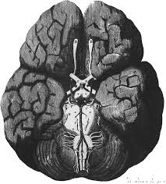

Implementación de un modelo neuronal de integración multisensorial
Inferencia probabilística con dinámicas
corticales realistas
Franco Molina
Directores: Renato Paredes Venero · Juan Bautista Cabral
FaMAF — Universidad Nacional de Córdoba

Slide 2
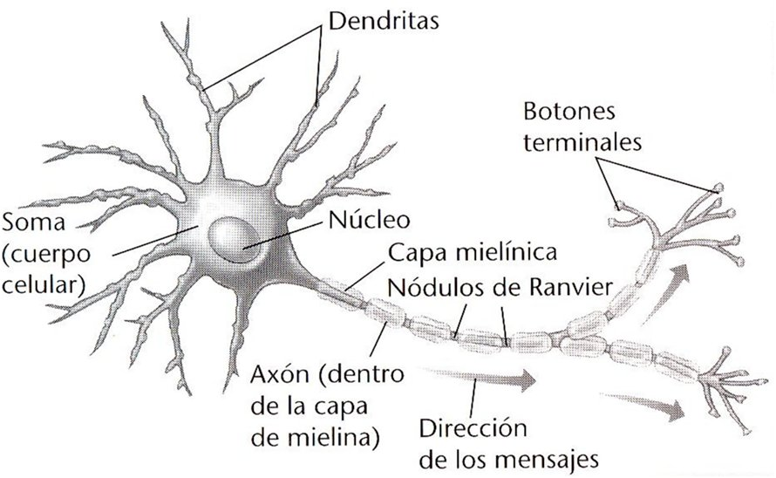
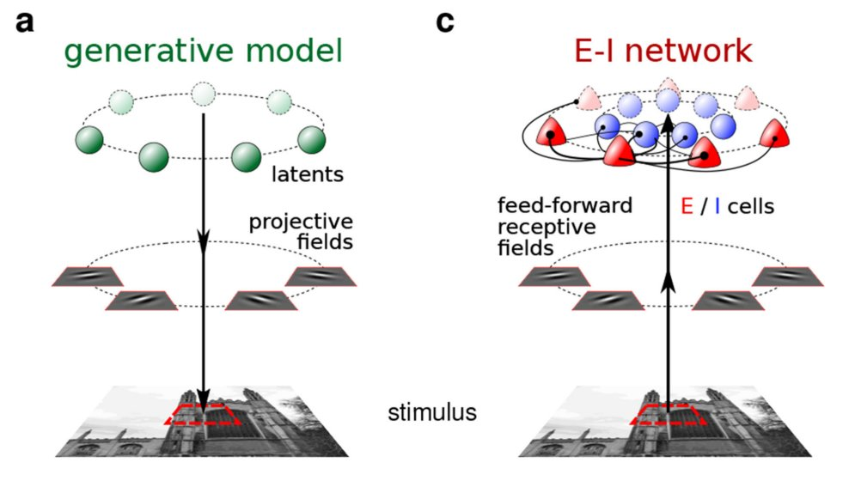
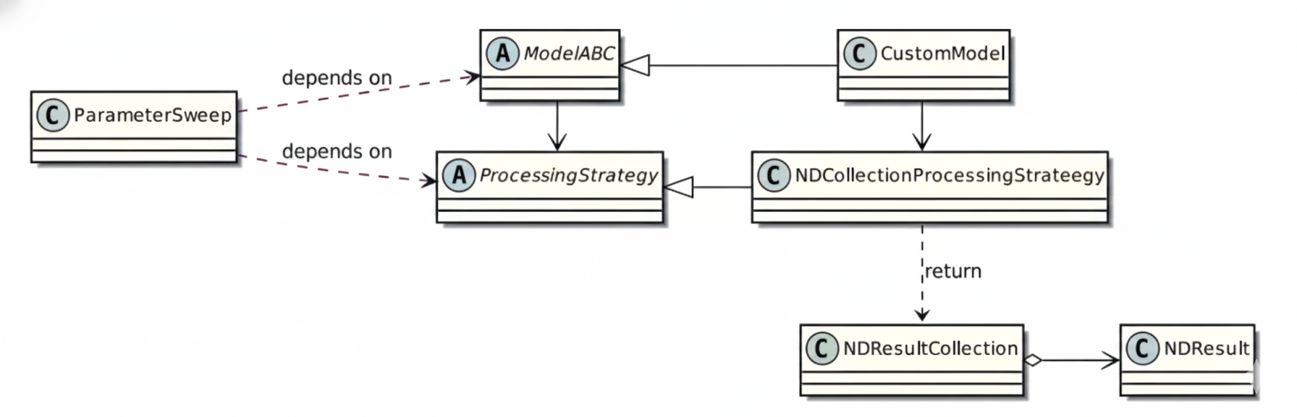
El cerebro
Los modelos
El software
Cómo combina información
de múltiples sentidos
Simulaciones computacionales
que imitan circuitos neuronales
Implementación en Python
en Scikit-NeuroMSI

Slide 3
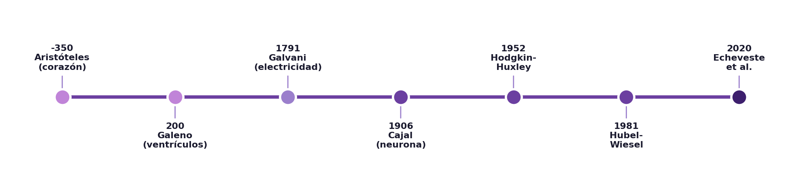
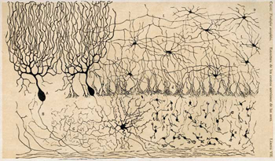
Del corazón al cerebro
"El cerebro es solo un radiador" — Aristóteles (parafraseado)
Thomas Willis (1664)
Primeras ilustraciones
detalladas del cerebro
Ramón y Cajal (1906)
Doctrina de la neurona
Premio Nobel

Slide 4
La neurona
Soma
Cuerpo celular, núcleo
Dendritas
Reciben señales
Axón
Transmite señales
Sinapsis
Libera neurotransmisores
Potencial de reposo: −70 mV

Slide 5
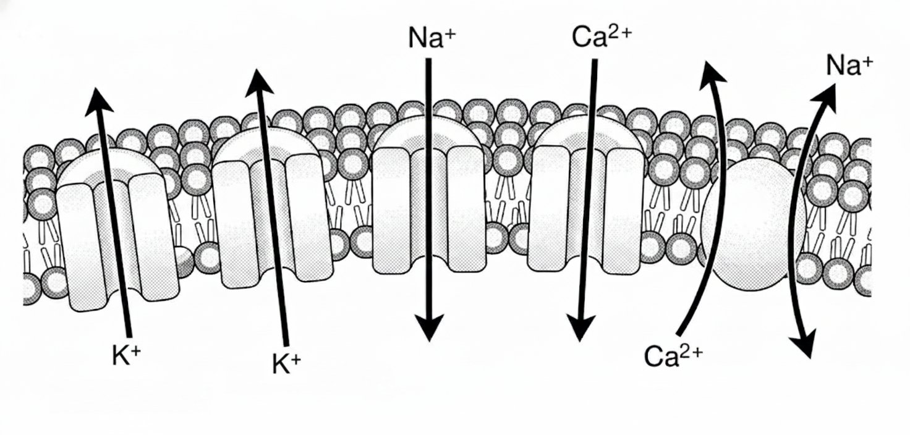
Canales iónicos y potencial de acción
Principio de "todo o nada"
La intensidad se codifica en frecuencia de disparo, no en amplitud.
Na⁺ → despolarización rápida
K⁺ → repolarización
Hodgkin-Huxley (1952)
Cm dV/dt = −ḡNa m³h(V−ENa) − ḡK n⁴(V−EK) − gL(V−EL) + Iext
Axón gigante del calamar
Premio Nobel 1963
"A veces la biología te da regalos"

Slide 6
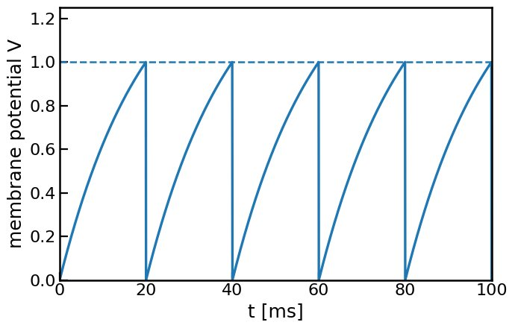
Modelos de neuronas: del detalle a la abstracción
← Más detalle biofísico
Más tratable computacionalmente →
Hodgkin- Huxley
Integra-y- Dispara
Echeveste (SSN)
Modelos de tasa
Máximo
Alto
Intermedio
Mínimo
Nuestro modelo (Echeveste)
Mantiene potenciales de membrana como variables dinámicas, pero sin mecanismo de disparo explícito. Tasa de disparo como transformación continua supralineal.
Lo mejor de ambos mundos.

Slide 7
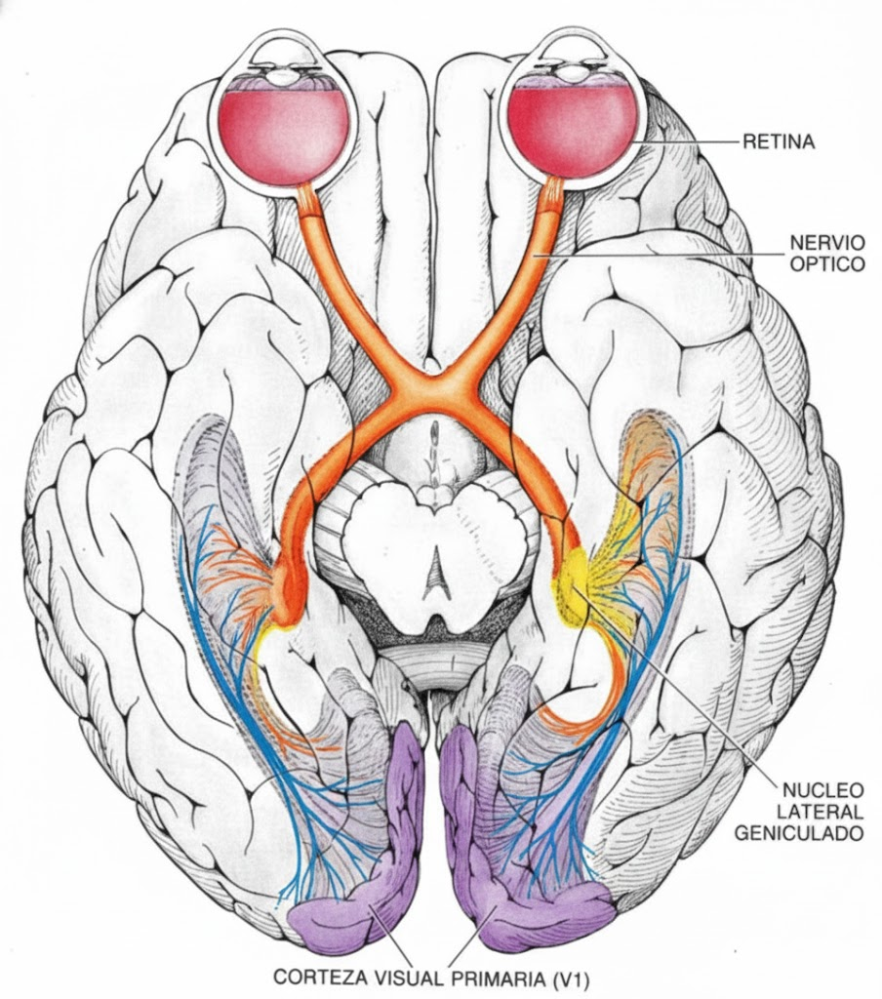
El sistema visual
1
Retina
Fotorreceptores → células ganglionares
2
LGN (tálamo)
Relevo y modulación cortical
3
V1 (corteza)
Selectividad a orientación
Hubel & Wiesel — Nobel 1981

Slide 8
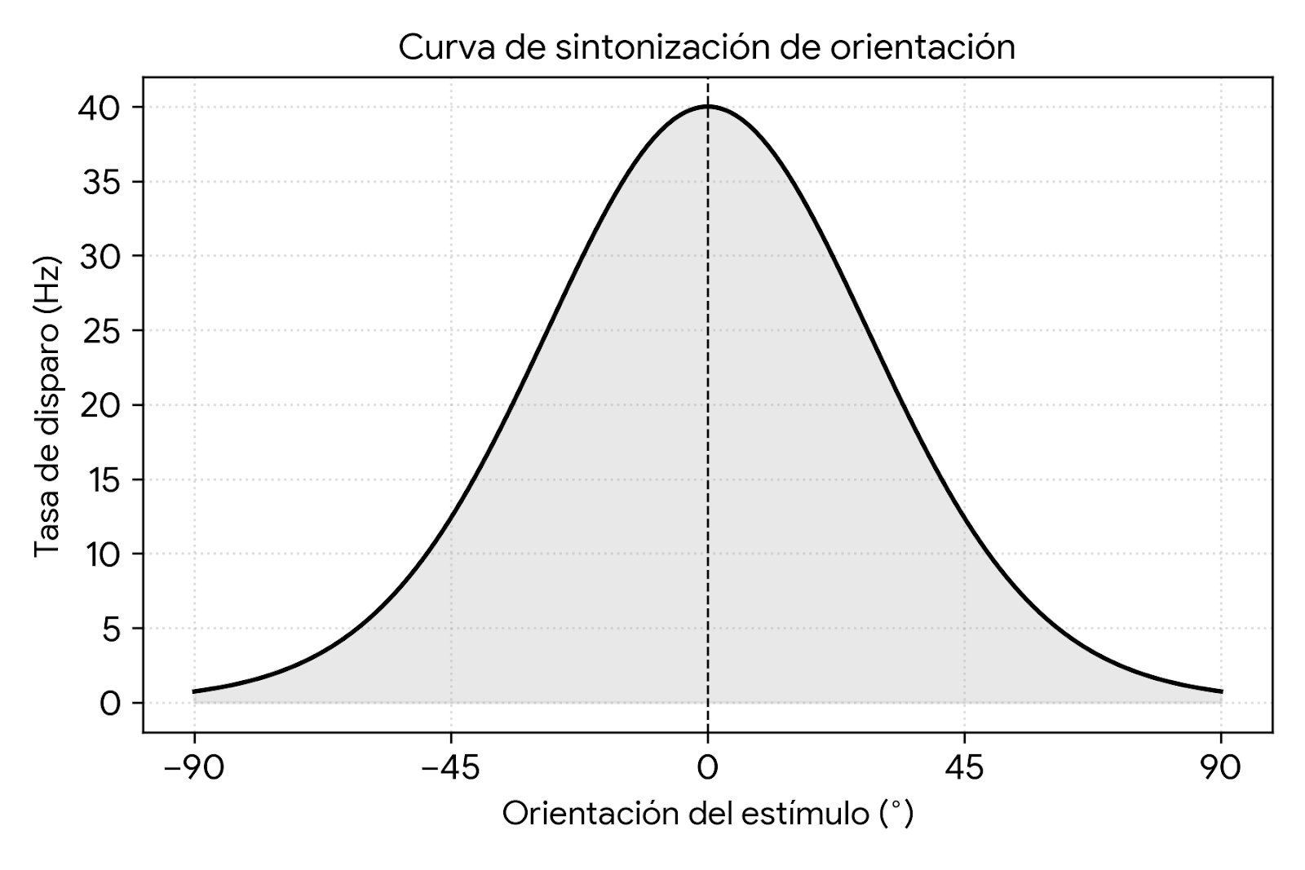
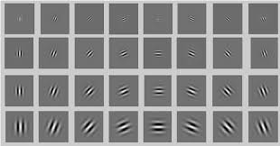
V1: Hipercolumnas y selectividad
Hipercolumna (~1 mm²)
Contiene columnas para todas las orientaciones posibles (−90° a 90°) y ambos ojos.
Cada neurona tiene una orientación preferida y responde selectivamente a bordes en esa dirección.
El modelo de Echeveste simula exactamente una hipercolumna.
Filtros de Gabor
Modelan los campos receptivos de V1.
La naturaleza llegó primero a la misma solución que las CNNs.

Slide 9
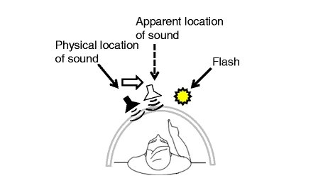
Integración multisensorial
Regla espacial
Regla temporal
Efectividad inversa
Estímulos cercanos → potenciación
Estímulos simultáneos → integración máxima
Estímulos débiles → mayor beneficio
El efecto ventrílocuo
La visión "captura" la localización del sonido. Su cerebro hace inferencia bayesiana en tiempo real.
Cuando la disparidad es grande, el cerebro separa las fuentes → inferencia causal.

Slide 10
La percepción como inferencia bayesiana
P(y|x)
P(x|y)
P(y)
∝
×
Posterior ¿Qué hay ahí?
Verosimilitud ¿Qué veo?
Prior ¿Qué esperaba?
Hipótesis del muestreo neuronal
⟨y(t)⟩_t ≈ E_P(y|x)[y]
La actividad neuronal fluctuante genera muestras de la distribución posterior.
La variabilidad NO es ruido: codifica incertidumbre.
Promedio temporal de la actividad ≈ Media de la posterior bayesiana

Slide 11
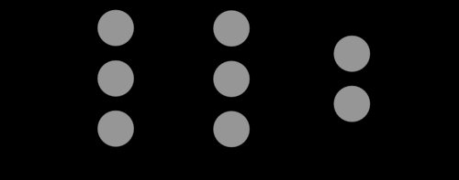
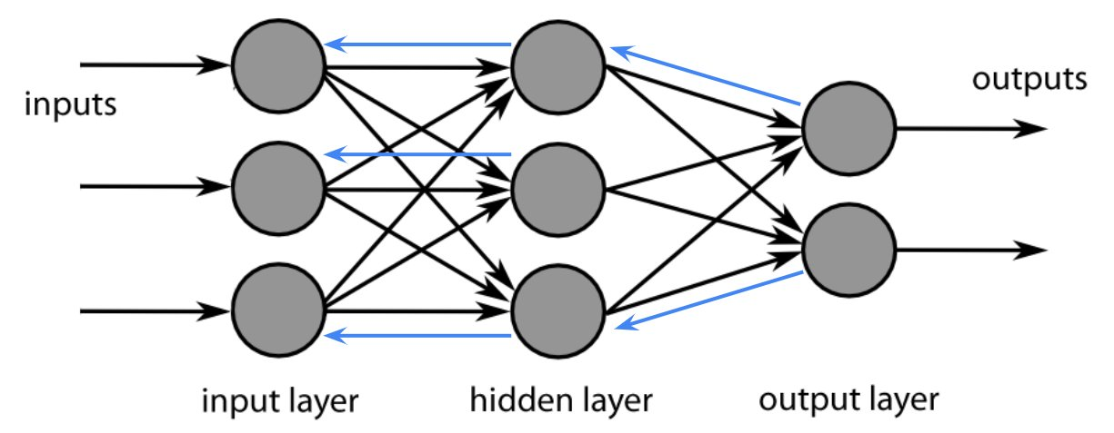
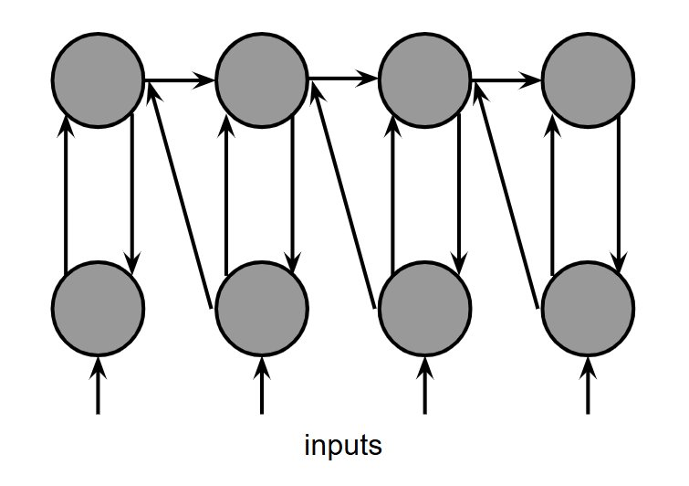
Redes neuronales: conexiones y arquitecturas
Feed-forward
Feed-back
Recurrente
Transformaciones
jerárquicas
Modulación
top-down
Dinámicas complejas
Oscilaciones
Las conexiones recurrentes superan en número a feedforward y feedback — clave para dinámicas corticales

Slide 12
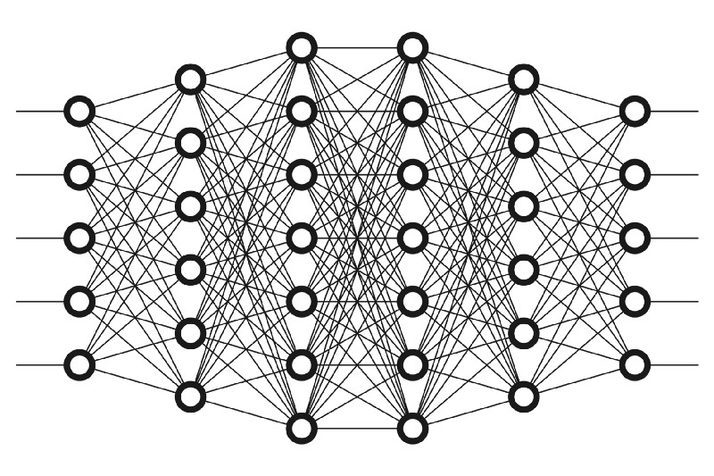
De la biología a la computación
Ingeniería neuronal
Eliasmith & Anderson (2003):
1. Representación: poblaciones codifican variables
2. Transformación: sinapsis computan funciones
3. Dinámica: recurrencia implementa sistemas
Entrenamiento de redes biológicas
Backpropagation through time + restricciones biológicas.
No solo importa la respuesta promedio: importa la distribución completa de respuestas.
Premio Turing 2018 · Nobel Física 2024

Slide 13
Los modelos
Cuppini — Echeveste — La brecha

Slide 14
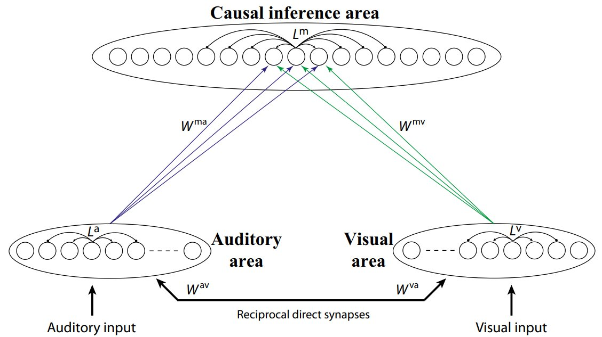
Modelo de Cuppini: integración audiovisual
Fortalezas
Efecto ventrílocuo
Inferencia causal
Arquitectura biológica
Limitaciones
Determinista (sin ruido)
Sin oscilaciones gamma
Sin variabilidad trial-a-trial
"Como una foto del cerebro en blanco y negro: falta la dinámica"

Slide 15
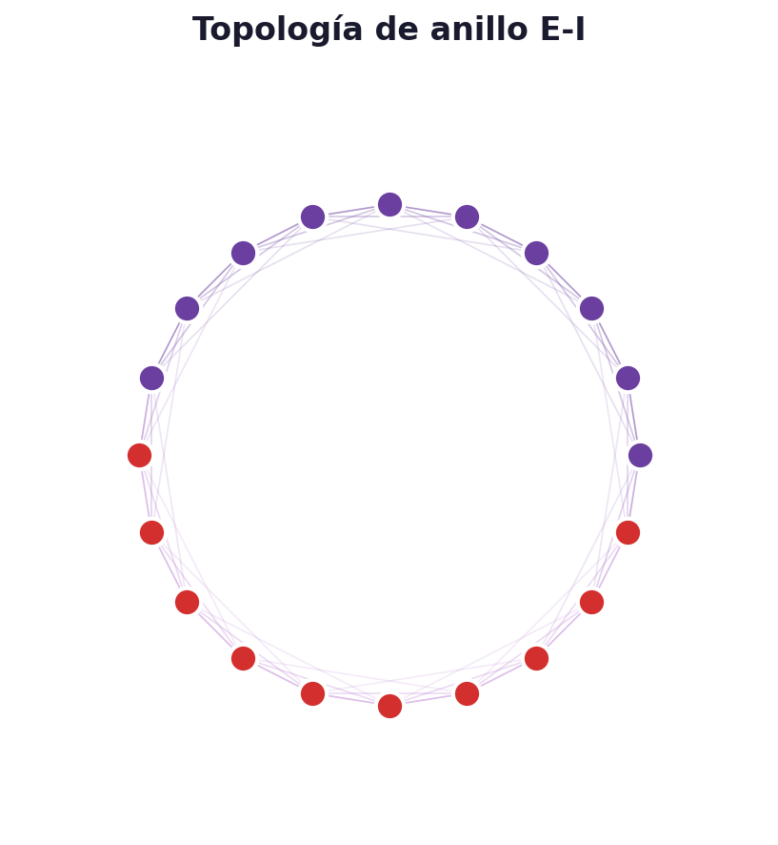
Modelo de Echeveste: muestreo cortical
Arquitectura SSN
50E + 50I neuronas en anillo
Topología de orientación (−90° a 90°)
Conectividad dependiente de Δθ
Ruido estocástico de proceso
Función de transferencia supralineal
Propiedades emergentes (no impuestas!)
Oscilaciones gamma (30-80 Hz)
Transitorios inhibitorios
Variabilidad modulada por contraste
Convergencia rápida al muestreo

Slide 16
El modelo generativo GSM
x = z · A·y + ε
x: parche de imagen | z: contraste
A: filtros de Gabor | y: variables latentes
ε: ruido sensorial
Entrenamiento: 15 parámetros libres
8 conectividad
4 ruido
3 entrada
amplitudes y anchos
por cuadrante E-I
σE, σI, ρ, dσ
covarianza de ruido
αh, βh, γh
no linealidad feedforward

Slide 17
Cuppini
Multisensorial Determinista
Echeveste
Unimodal Estocástico
?
Cuppini (multisensorial)
Echeveste (dinámicas)
Modelo futuro
+
=

Slide 18
Scikit-NeuroMSI
y la implementación
El camino de OCaml a Python/JAX

Slide 19
Scikit-NeuroMSI
Clase base abstracta
SKNMSIMethodABC — interfaz estándar
NDResult
Resultados multidimensionales (XArray)
Modelos incluidos
MLE, Bayes, Cuppini, + Echeveste (nuevo)
Herramientas
Visualización, barrido de parámetros
pip install scikit-neuromsi

Slide 20
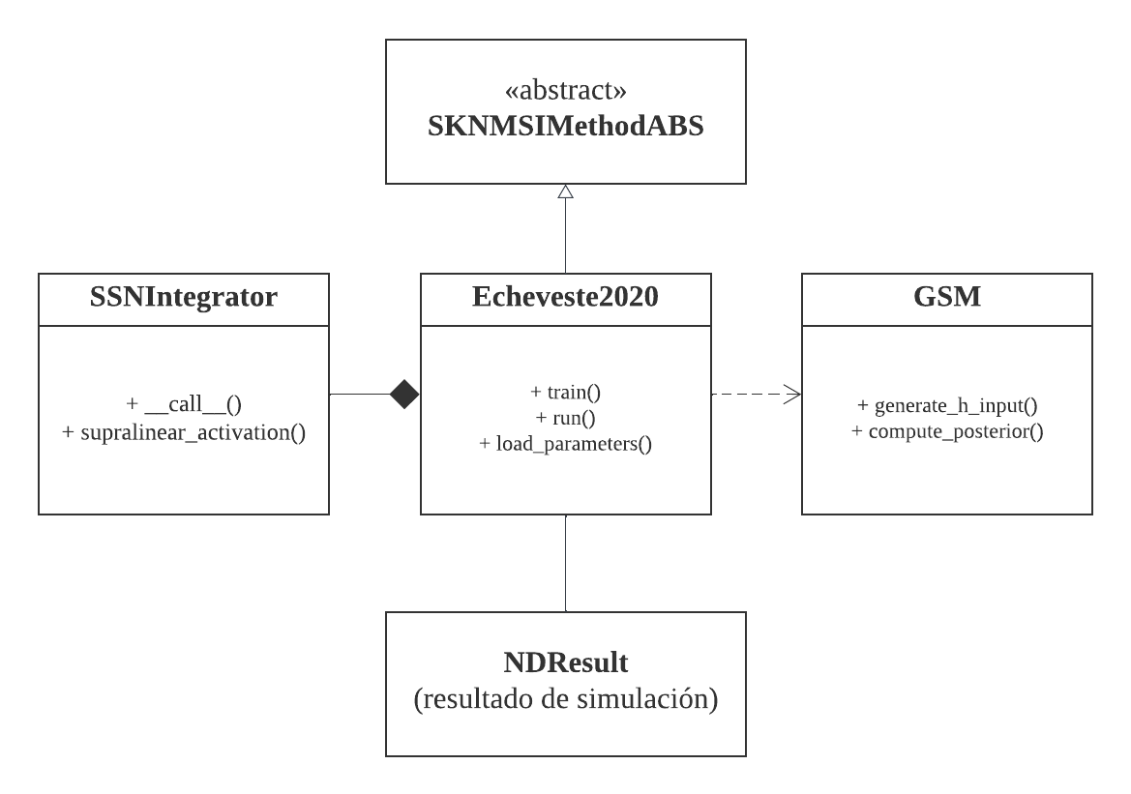
Arquitectura del software

Slide 21
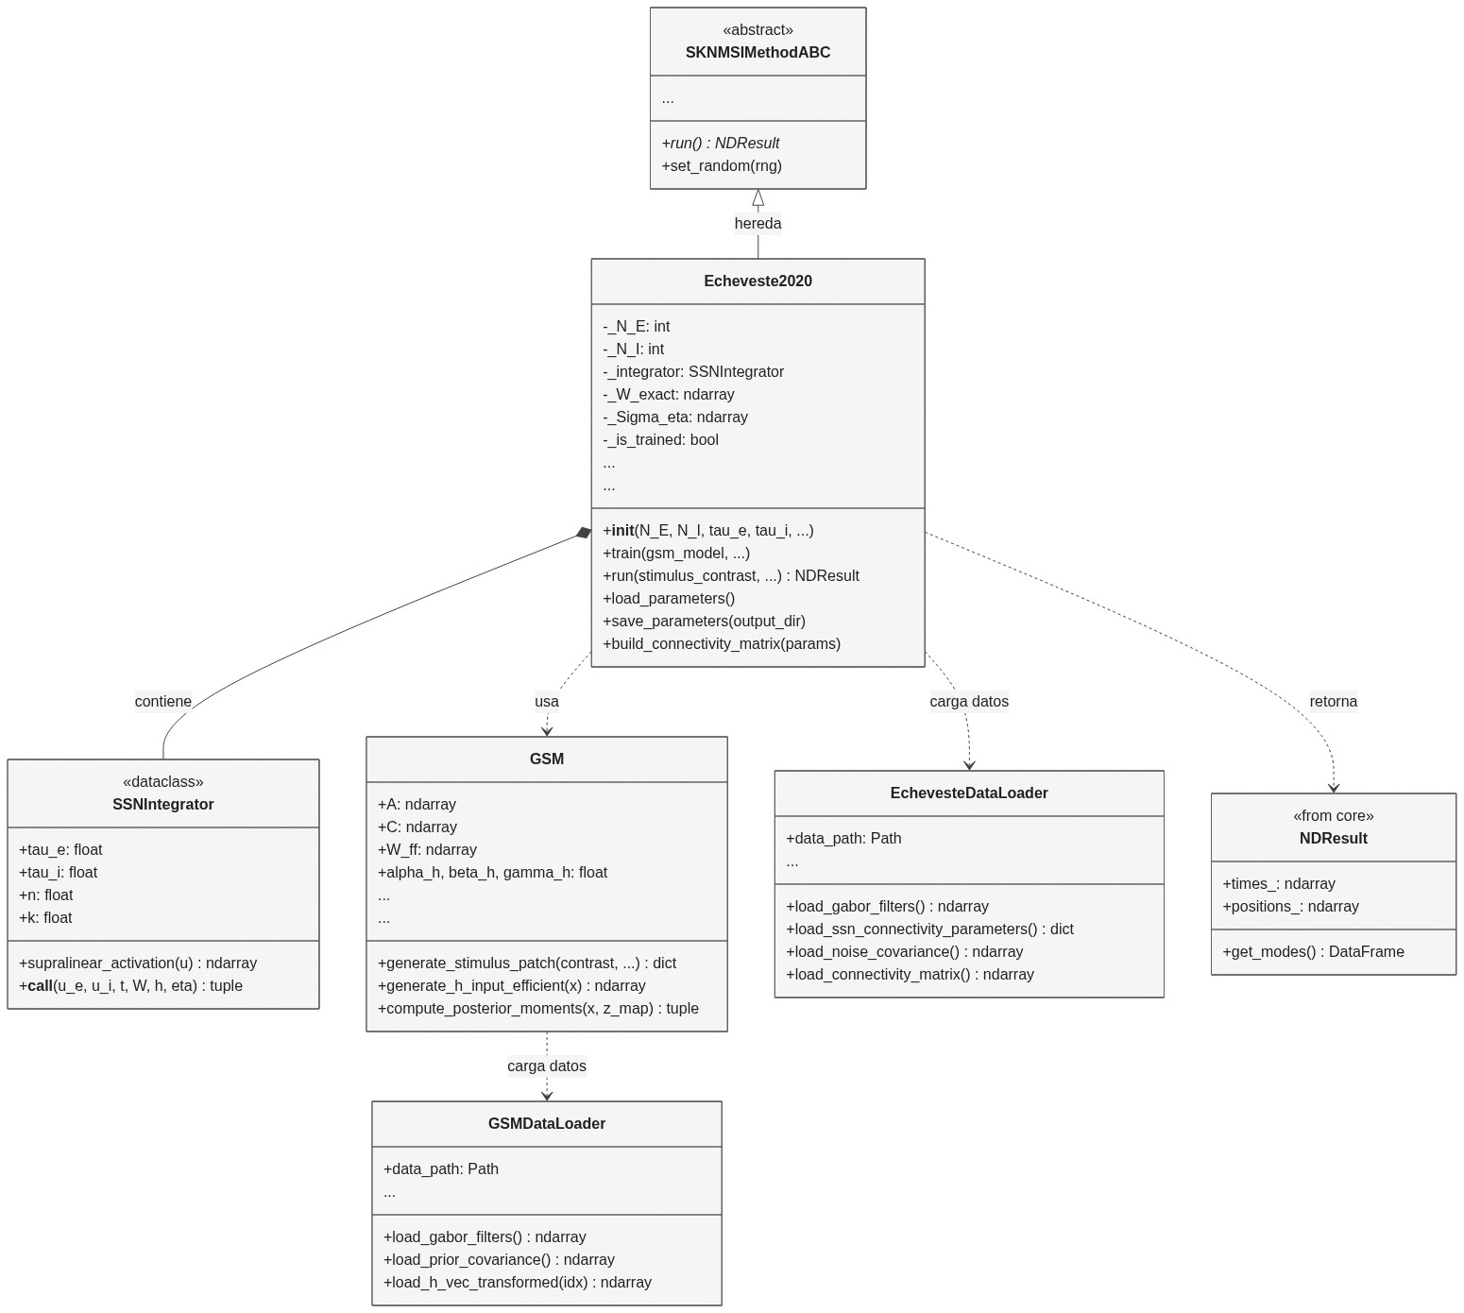

Slide 22
¿Qué implementamos?
Reimplementación completa: OCaml → Python/JAX
Modelo generativo GSM
Integrador SSN
1
2
Filtros de Gabor, estímulos, momentos objetivo
Dinámica neuronal, activación supralineal
Conectividad en anillo
Pipeline de entrenamiento
3
4
Parametrización circulante, principio de Dale
ADAM + L-BFGS-B, función de costo 4 términos
Visualización y análisis
Cargador de datos
5
6
Potenciales, espectros, transitorios
Parámetros pre-entrenados del paper original

Slide 23
Entrenamiento en dos fases
Fase 1: ADAM
250 iteraciones Gradiente estocástico 50 trials/estímulo
Fase 2: L-BFGS-B
Gradiente determinístico Assumed Density Filtering Convergencia fina
Función de costo
Media
μ_red ≈ μ_GSM
Varianza
σ²_red ≈ σ²_GSM
Covarianza
Σ_red ≈ Σ_GSM
Velocidad
Corr(t, t+τ) → 0
+
+
+

Slide 24
Resultados
Validación exhaustiva de la implementación

Slide 25
Equivalencia numérica
Distribución Normal
Activación Neuronal
✓ 0.00
✓ 0.00
~10⁻¹⁵
Momentos ν, γ
Evolución Temporal
✓ 0.00
✓ 0.00
Conectividad
Ruido O-U
Error máximo
25 funciones · 10.000 muestras
✓ 0.00
✓ 0.00
GSM Posterior
Funciones Auxiliares
✓ 0.00
✓ 0.00
"Las dos implementaciones dan exactamente el mismo resultado"

Slide 26
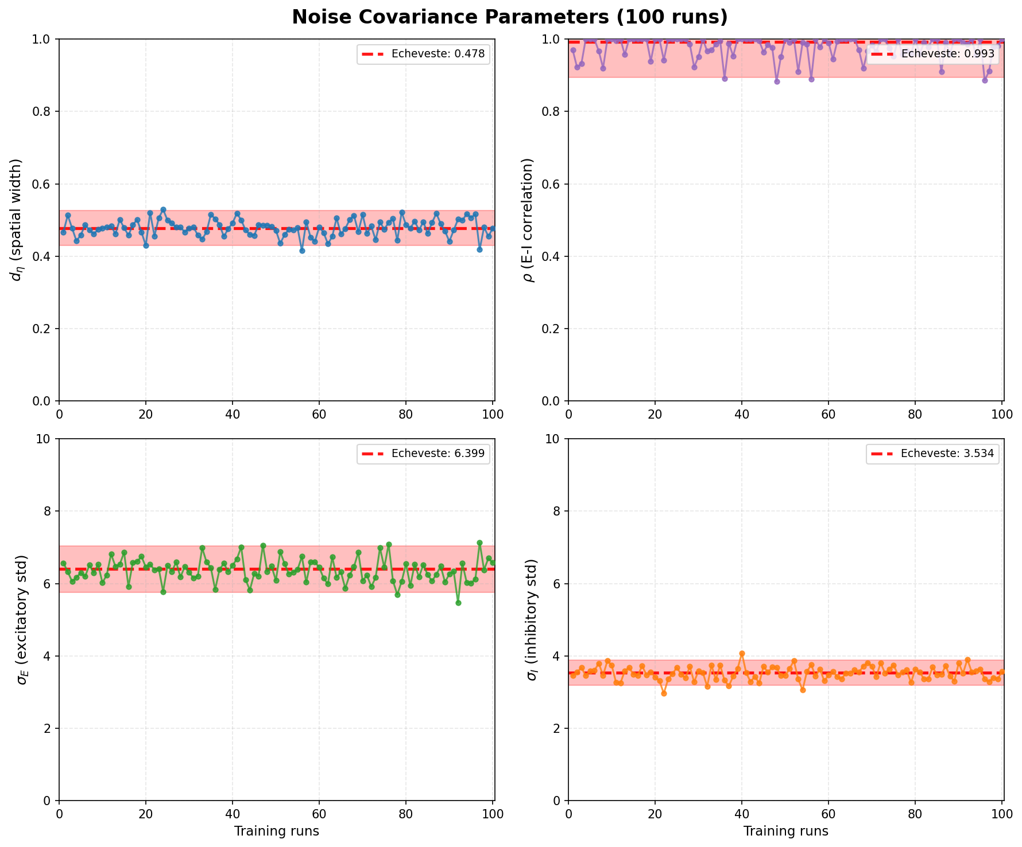
Entrenamiento robusto: 100 corridas

Slide 27
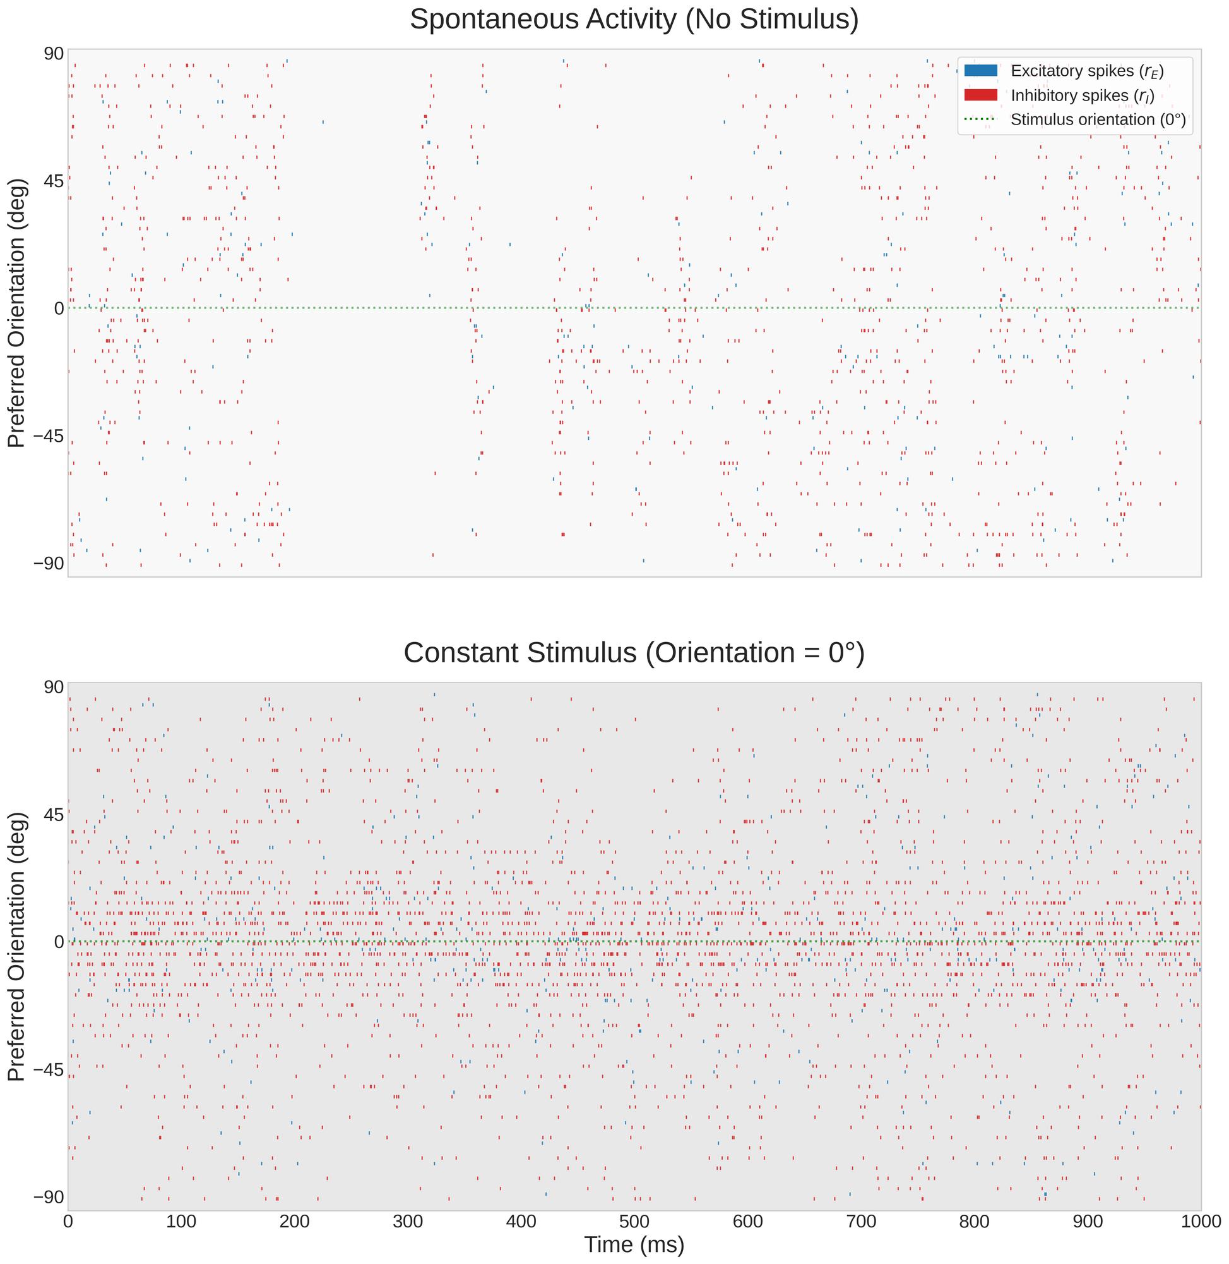
Actividad poblacional

Slide 28
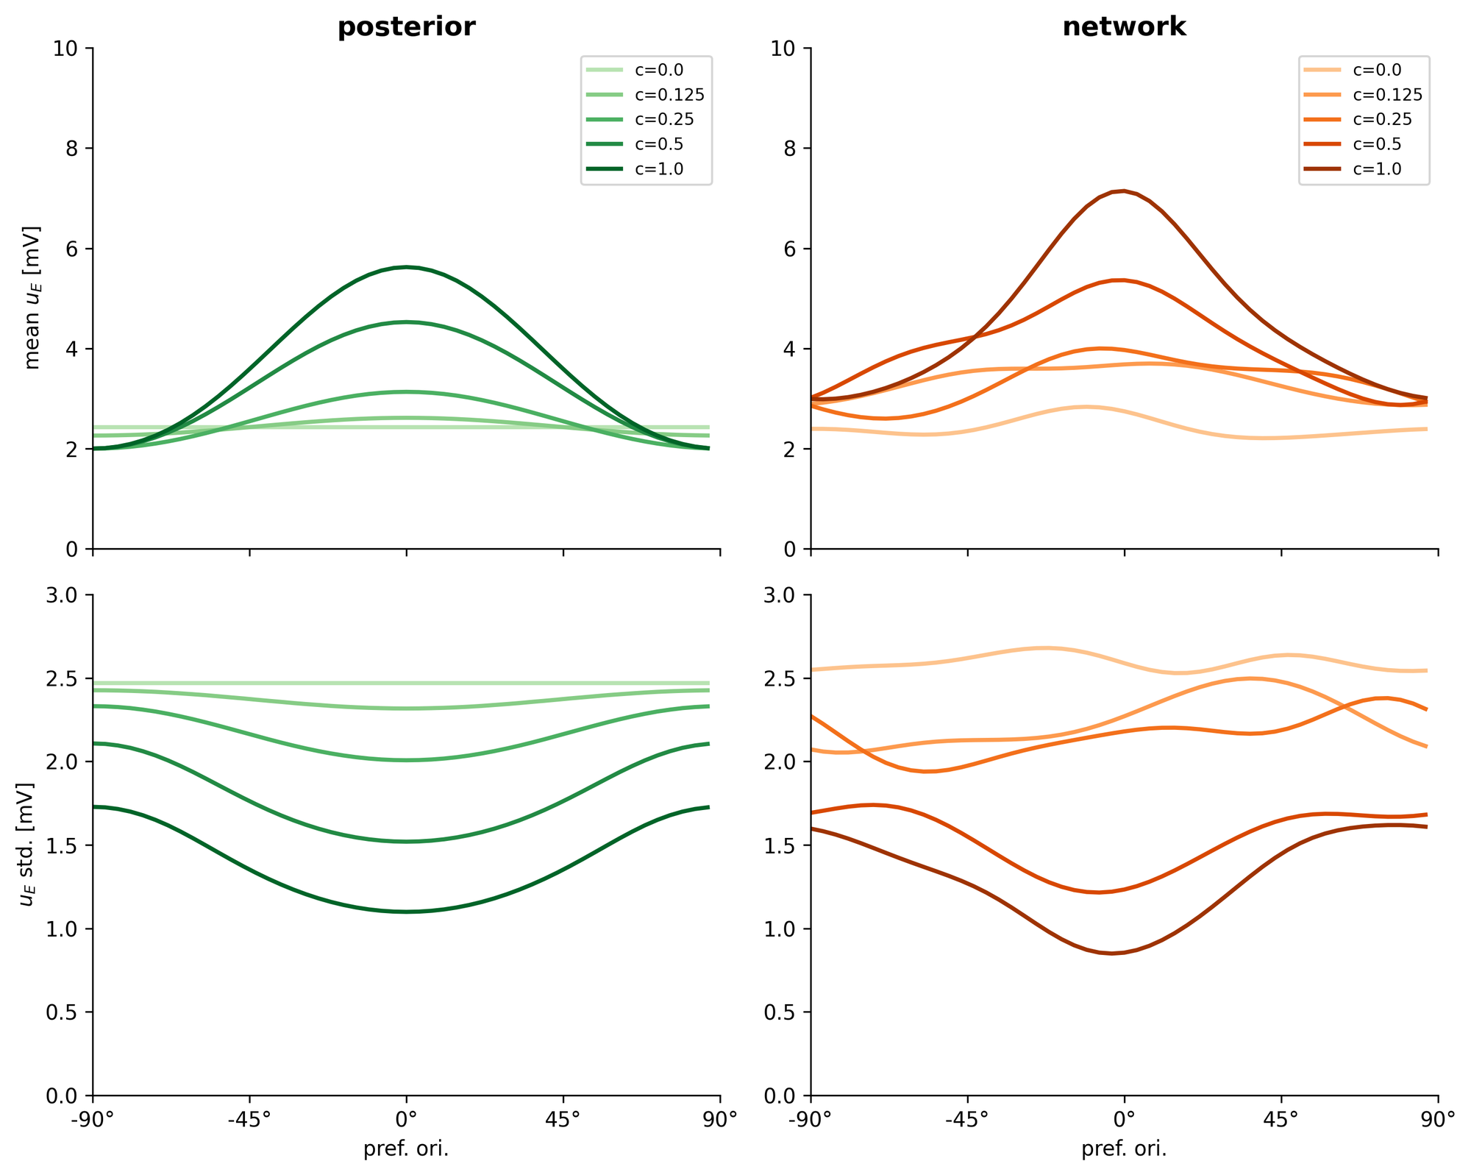
Convergencia de momentos

Slide 29
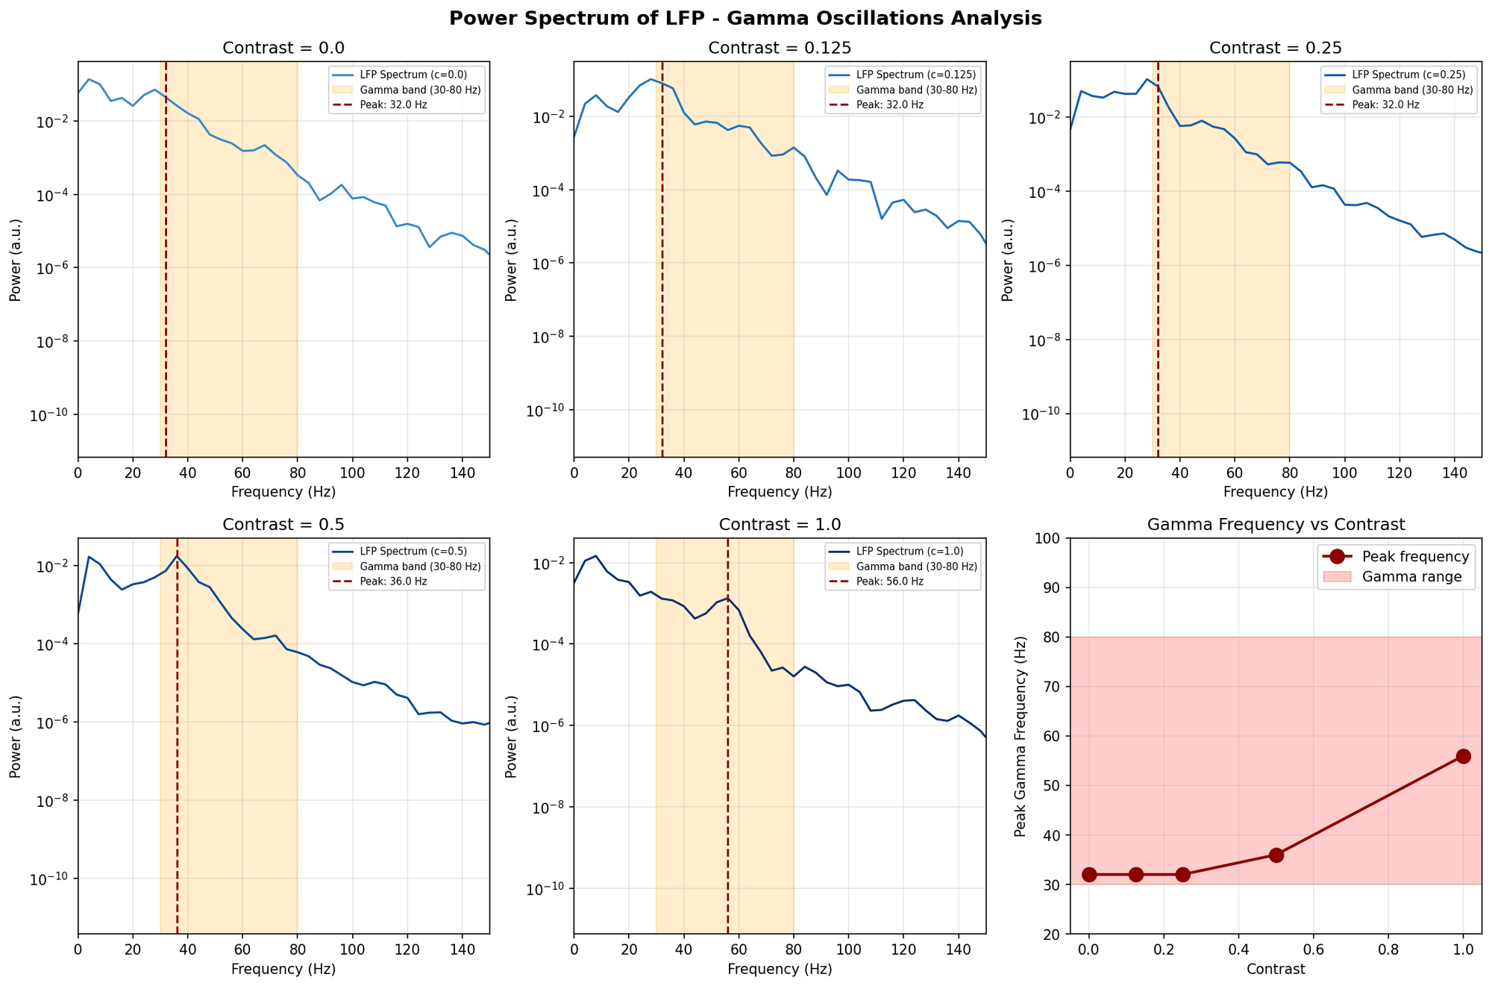
Oscilaciones gamma emergentes

Slide 30
Conclusiones y trabajo futuro
Trabajo futuro
Reimplementación completa OCaml → Python/JAX
Fusionar Cuppini + Echeveste
Equivalencia numérica (~10⁻¹⁵)
Estímulos no entrenados
10.000 corridas independientes confirman robustez
Redes de control
Propiedades emergentes reproducidas
Datos electrofisiológicos

Slide 31
¡Gracias!
Franco Molina · FaMAF · UNC

